Slide 1
第四章知识点总结

Slide 2
磁 场

Slide 3


磁场中某点的磁感应强度（magnetic induction）
单位为特斯拉（T）。运动电荷所受的力
称作洛伦兹力。

Slide 4
毕奥-萨伐尔定律
空间一点的磁感强度可以表示为无数电流元激发磁场的矢量和。
毕奥_萨伐尔定律仅仅能应用于线电流。

Slide 5

求载流直导线周围磁场的分布。
1.如果P 点在直电流线的延长线上
2.如果载流直导线为无限长

Slide 6

例题：求圆电流轴线上的磁场分布
一段半径为r的圆弧（圆心角θ）电流在圆心激发的磁场

Slide 7
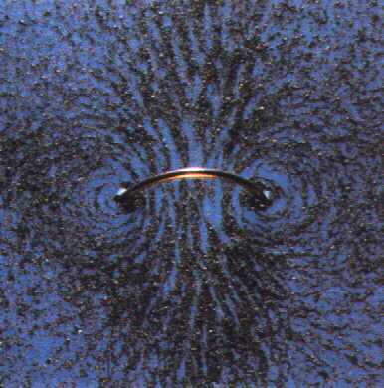
圆电流轴线上的磁场
圆电流所围面积为S=πR²，定义磁矩(magnetic mo-ment)

Slide 8

4-2 载流回路的磁场
(1)
R
x
I
o
(2)
I
×
R
o
(3)
I
R
×
o

Slide 9
4-2 载流回路的磁场
(4)
d
*
o
(5)
取垂直向里为正方向
I
*
o

Slide 10
例题：求长直螺线管内磁感强度的分布。
⊗
⊗
⊗
⊗
⊗
⊗
⊗
⊗
⊗
⊗
⊗
⊗
⊗
⊗
⊗
⊗

Slide 11
例题：电流均匀的通过无限长的平面导体薄板，求中轴线上到薄板的距离为x处的磁感强度。

Slide 12
例题：半径为R的薄圆盘均匀带电，电荷面密度为σ，若盘绕自身的中心轴线以角速度ω旋转，求轴线上离盘心为z处点的磁感强度。
盘心处z=0

Slide 13
（1）磁感线的切线方向为磁感强度的方向，磁感强度的大小等于磁感线的通量密度。
（2）磁感线是无头无尾的闭合曲线。
（3）

Slide 14
例题：通过长直载流导线的电流为I，求磁感线通过如图矩形面的磁通量。
如果b<<a，b/a<<1，有

Slide 15
磁场的高斯定理
在磁场中任意取一个闭合曲面，由于磁感线是闭合曲线，穿进曲面的磁通量等于穿出的磁通量，封闭曲面的磁通量为零
与电场中的高斯定理比较，磁场是无源场，自然界不存在磁荷(magnetic charge)或磁单极(magne-tic monopole)。

Slide 16
磁场基本方程

Slide 17
磁场的环流 安培环路定律
磁场中的磁感线是闭合线，磁感线与电流线相互环连。
结果表明无论什么形状的回路，如果回路包围无限长直电流
为L包围的电流。

Slide 18
磁感强度的环路积分
磁场沿环路L的积分等于沿环路L’的积分，下面分别以环路包围电流与环路不包围电流两种情况分析。

Slide 19
如果电流连续分布，穿过回路的电流为
S为以L为界的任意曲面。安培环路定理可表示为
上述结果对于稳恒磁场具有普遍意义。即

Slide 20
恒定电流的磁场的基本方程式
稳恒磁场的环路定律
稳恒磁场对任意环路的积分等于μ_{o}乘以穿过回路的电流，电流线与磁感线互相环联。
稳恒磁场的高斯定律
稳恒磁场对任意闭合曲面的通量积分等于零，自然界不存在磁荷。

Slide 21
4-3 安培环路定理
三、安培环路定理的应用
例题 求无限长载流圆柱体的磁场分布。

Slide 22
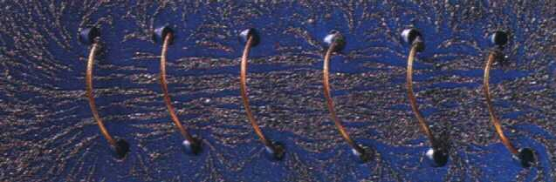
4-3 安培环路定理
例题 载流长直螺线管内的磁场
解: 在线圈不是很密时
在螺线管中部是均匀磁场，这与毕 -萨定理计算结果一致。

Slide 23
4-3 安培环路定理
例题 无限大载流平面，面电流的线密度为α，求电流板周围的磁场分布。

Slide 24
磁场中运动

Slide 25

载流导线在磁场中所受到的作用力称作安培力。
安培力的方向由右手定则确定。上式适用于线电流。

Slide 26
4-4 磁场对载流导线的作用
由安培力公式不难求得一对无限长平行载流直导线间的相互作用力，由导线与磁场正交得电流元受到相邻导线激发的磁场的作用力
单位长度载流导线所受到的作用力

Slide 27
4-4 磁场对载流导线的作用
例题：在长直载流导线旁垂直放置一段载流导线（如图）。求载流导线所受到的作用力。
不论载流导线什么形状，导线所受的安培力相同。等于直线所受的安培力。

Slide 28
闭合线圈在磁场中受到的力和力矩

Slide 29
载流线圈的磁偶极矩（简称磁矩）
考虑到力矩的方向，闭合线圈在均匀磁场中受到的磁力矩可表示为
当磁矩与磁场方向一致时达到稳定平衡

Slide 30

洛伦兹力
磁场对运动电荷的作用力：
洛伦兹公式
若空间同时存在电场和磁场
12/22/2017 5:35:33 PM
30

Slide 31
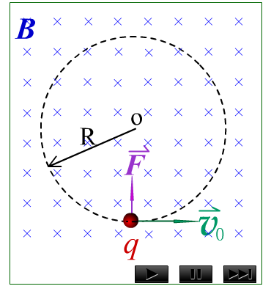
带电粒子在磁场中的运动
回旋半径和回旋频率
在均匀外磁场中，带电粒子在垂直磁场平面内作圆周运动。
半径:
频率:
12/22/2017 5:35:33 PM
31

Slide 32
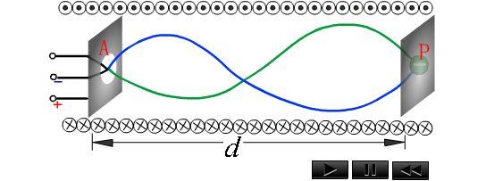
带电粒子在磁场中的运动
带电粒子在磁场中的旋进 磁聚焦
带电粒子以小角度进入均匀磁场时，以不同的回旋半径旋进，但螺距近似相等，相交于屏上同一点，此现象称为磁聚焦（magnetic focusing）。

Slide 33
导体两侧的霍耳电压与导体的载流子数密度、磁场的强度、电流强度以及导体样品的几何尺寸有关。霍耳电压的极性与载流子所带电荷的符号有关。
称作霍耳系数，用右手定则可以判断霍耳电压的极性。
33

Slide 35
问题

Slide 36
4-3 安培环路定理
例题 在半径为a的圆柱型长直导线中，挖有一半径为b的圆柱型空管(a>2b)，空管的轴线与圆柱体的轴线平行，相距为d，当电流均匀分布在管的横截面尚且电流为I时，求空管内磁感强度B的分布。

Slide 37
4-3 安培环路定理
讨论
1.安培环路定理仅仅适用于恒定电流
在一段载流直导线周围
由电流的连续性方程，恒定电流线闭合。单一的一段载流直导线不可能是恒定电流，因而不适用安培环路定理。

